Slide 1


Парни с Лены
ГБПОУ ИО «КИРЕНСКИЙ ПРОФЕССИОНАЛЬНО-ПЕДАГОГИЧЕСКИЙ КОЛЛЕДЖ»
посвящается выпускникам - героям ВОВ

Slide 2
Парни с Лены
(стихи 1946 г. , автор: Петр Хорошев, выпускник педучилища 1930 г., преподаватель рус.яз. и руководитель литературного кружка)
посвящается выпускникам - героям ВОВ
Над страною запылала грозным заревом война
Сына мать в поход сбирала, мужа собрала жена.
Дети, сёстры провожали, в след смотрели старики…
Вверх по Лене уезжали наши парни – земляки.
Не считая километры, шли дорогою войны,
дождь мочил – сушили ветры нашей и чужой страны.

Slide 3
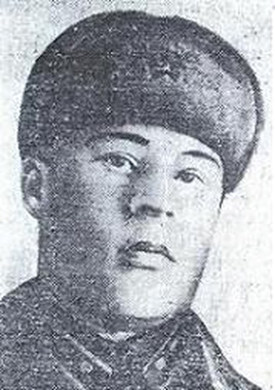

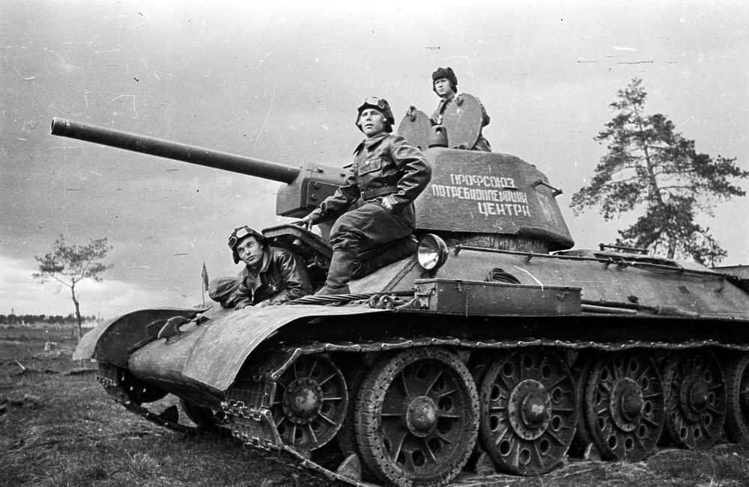
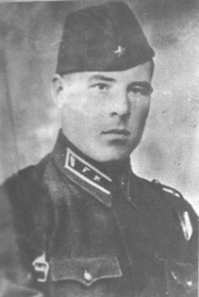

НАУМОВ
КОНДРАТИЙ ИВАНОВИЧ

Slide 4
Парни с Лены
(стихи 1946 г. , автор: Петр Хорошев, выпускник педучилища 1930 г., преподаватель рус.яз. и руководитель литературного кружка)
посвящается выпускникам - героям ВОВ
Знали горечь отступлений
Под огнём бросались в бой…
Горло рвало озлобленье.
На смерть стали под Москвой.

Slide 5
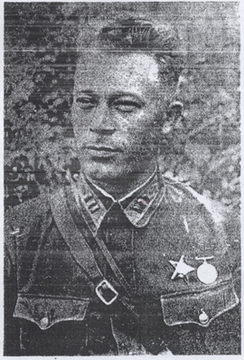

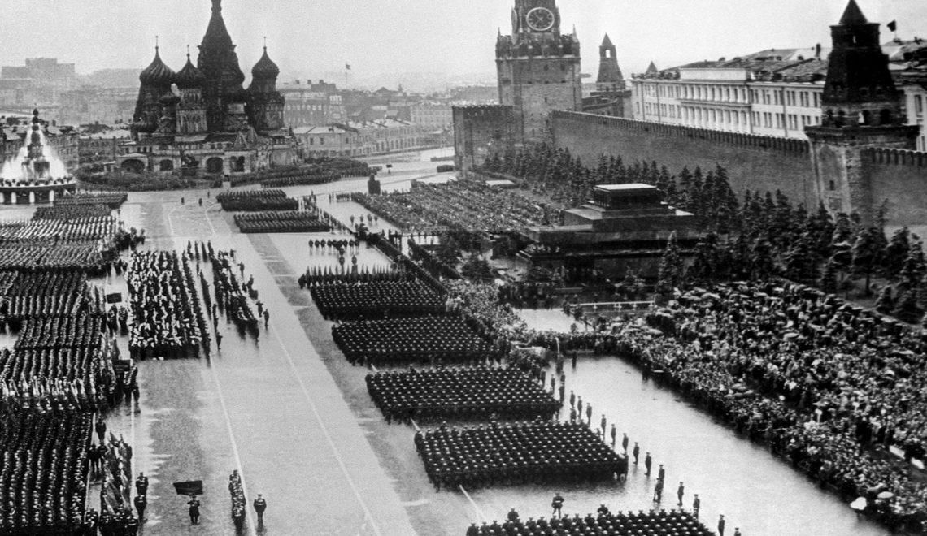
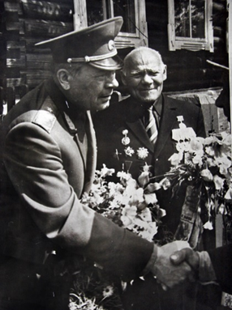
ТЮРНЁВ
ПЁТР ФЁДОРОВИЧ

Slide 6
Парни с Лены
(стихи 1946 г. , автор: Петр Хорошев, выпускник педучилища 1930 г., преподаватель рус.яз. и руководитель литературного кружка)
посвящается выпускникам - героям ВОВ
Велика страна… но знали,
Что нельзя шагать назад,
И со всеми защищали
Наши парни Сталинград.

Slide 7
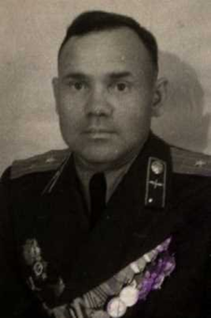
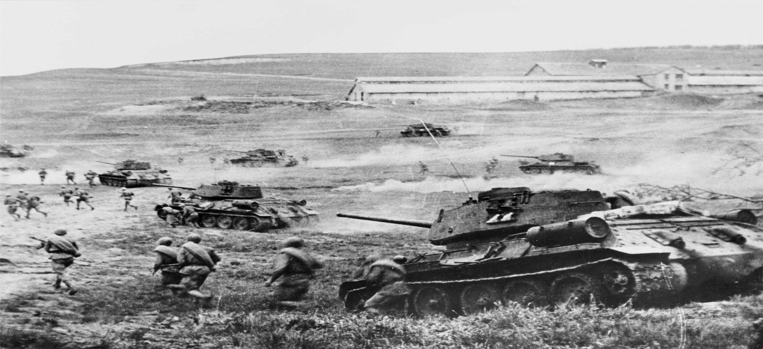
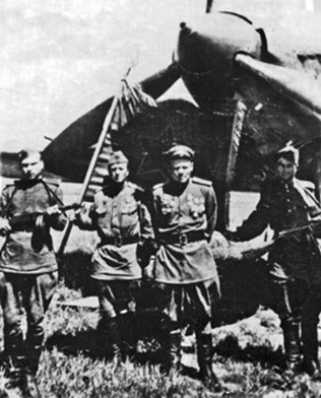
КОРЗЕННИКОВ
ГЕОРГИЙ МИХАЙЛОВИЧ

Slide 8
Парни с Лены
(стихи 1946 г. , автор: Петр Хорошев, выпускник педучилища 1930 г., преподаватель рус.яз. и руководитель литературного кружка)
посвящается выпускникам - героям ВОВ
А от Волги гнали фрицев «Всё в порядке! –говорят»
По старинке: до столицы, проводили их до хат.
Были парни за границей… им Дунай волной плескал
Там звенела песня - птица про Иртыш и про Байкал.
По Дунаю к Вене прямо. Расквиталися с врагом…
От Корпат и до Петсамо пахло нашим табачком.

Slide 9
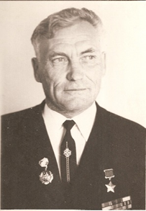
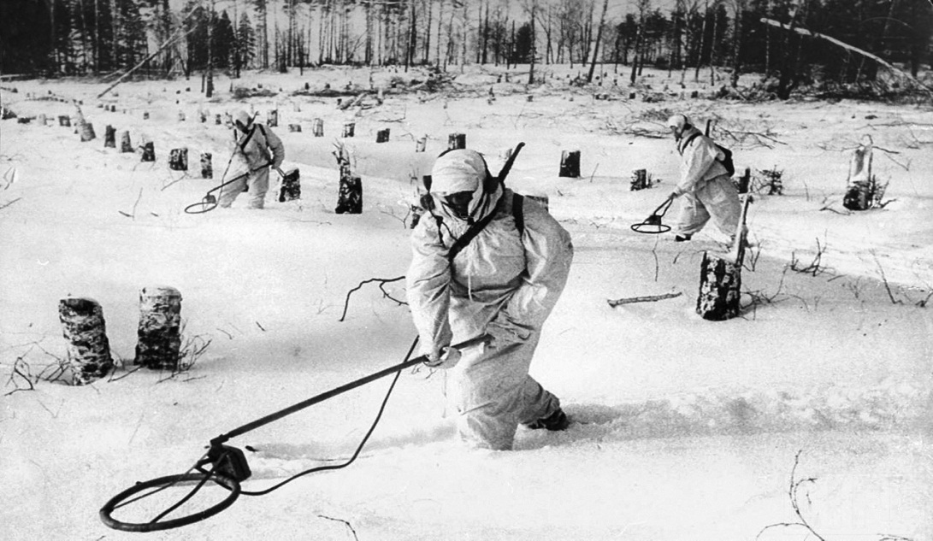
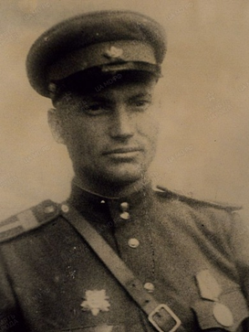
КУЗАКОВ
АЛЕКСЕЙ СТЕПАНОВИЧ

Slide 10
Парни с Лены
(стихи 1946 г. , автор: Петр Хорошев, выпускник педучилища 1930 г., преподаватель рус.яз. и руководитель литературного кружка)
посвящается выпускникам - героям ВОВ
С той поры, как из Берлина
Письма начали писать,
Мы готовить стали вина,
Мы домой их стали ждать.

Slide 11
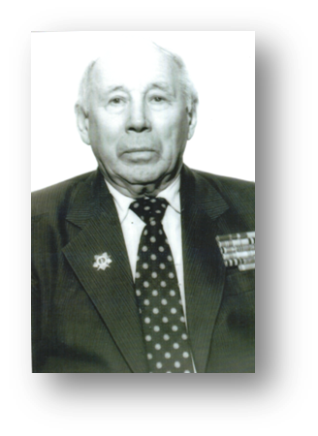
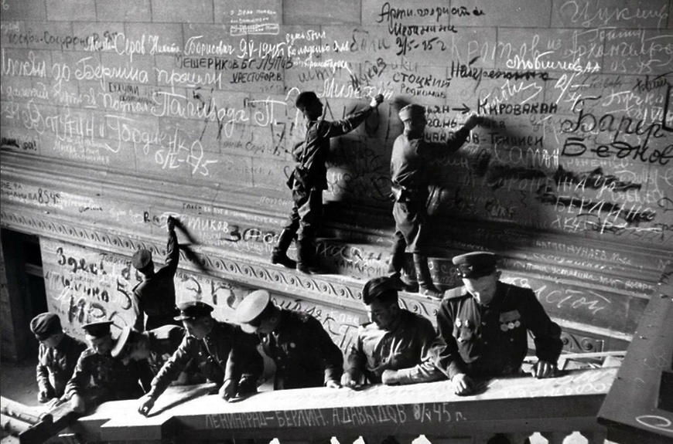
СКРЕТНЕВ
ВАСИЛИЙ ФЁДОРОВИЧ

Slide 12
Парни с Лены
(стихи 1946 г. , автор: Петр Хорошев, выпускник педучилища 1930 г., преподаватель рус.яз. и руководитель литературного кружка)
посвящается выпускникам - героям ВОВ
А теперь вот дома снова
Красной Армии бойцы.
Заглядишься на любого –
Все гвардейцы молодцы.

Slide 13
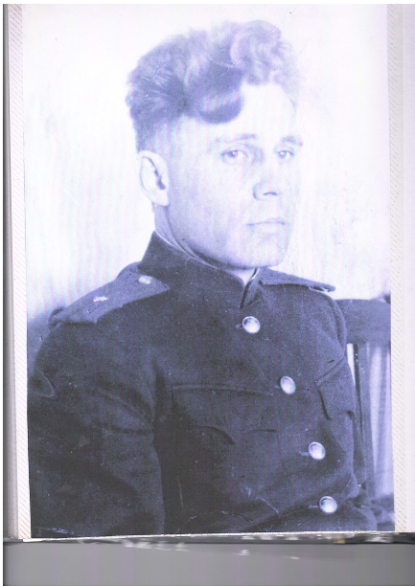
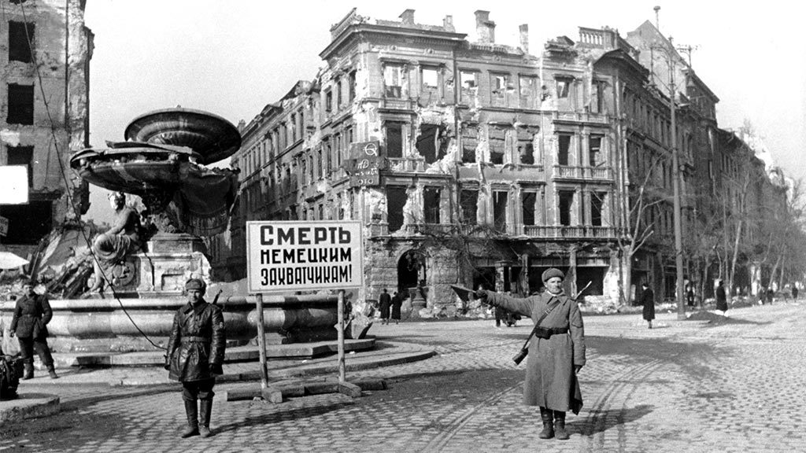
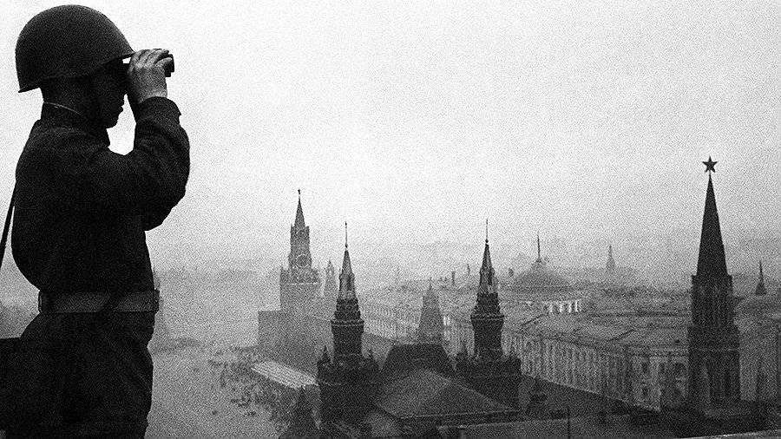
ПОТАПОВ
АЛЕКСЕЙ ФЁДОРОВИЧ

Slide 14
Парни с Лены
(стихи 1946 г. , автор: Петр Хорошев, выпускник педучилища 1930 г., преподаватель рус.яз. и руководитель литературного кружка)
посвящается выпускникам - героям ВОВ
На груди у них на бравой
Тесно стало орденам:
По - налевой, по – направой –
По обеим сторонам.

Slide 15
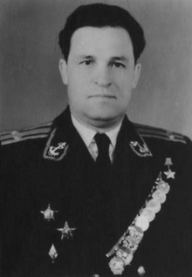

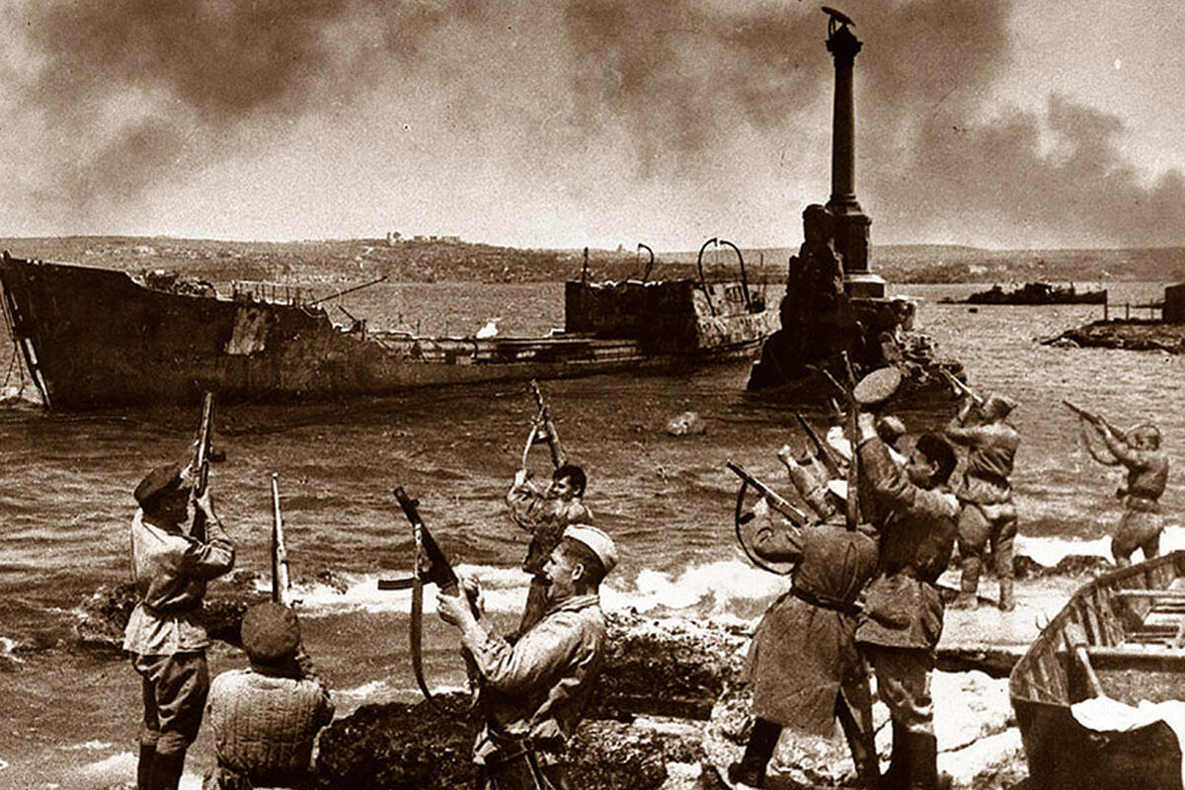
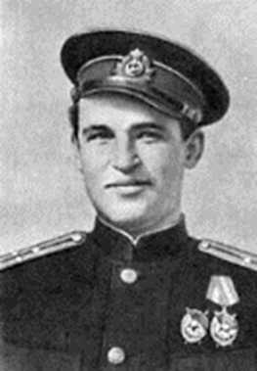
ПОДЫМАХИН
МАТВЕЙ ПРОКОПЬЕВИЧ

Slide 16


